Slide 1

Готовимся к празднику 8 марта
(на примере пособий издательства “Титул”)
Буров Илья Михайлович,
ведущий методист
издательства «Титул»

Slide 2
План вебинара
Какие задачи по развитию детей и учащихся можно решить во время подготовки и проведения праздника?
Как подготовиться к празднику за 7 занятий.
Какие готовые материалы можно использовать для подготовки и проведения праздника?
Какие бесплатные ресурсы для подготовки можно использовать?

Slide 3
Образовательные области развития по ФГОС ДО | Требуется
Социально-коммуникативное развитие | Усвоение норм моральных и нравственных ценностей, развитие общения и взаимодействия, становление самостоятельности, саморегуляции, развитие интеллекта.
Познавательное развитие | Развитие интересов детей, любознательности, познавательной мотивации, воображения, творческой активности, формирование первичных представлений о себе, др. людях и окружающем мире, о социокультурных ценностях нашего народа.
Речевое развитие | Владение речью как средством общения, обогащение активного словаря, развитие грамматически правильной связной речи, речевого творчества, знакомство с книжной культурой, детской литературой.
Художественно-эстетическое развитие | Становление эстетического отношения к окружающему миру, восприятие музыки, художественной литературы, реализация творческой деятельности.
Физическое развитие | Развитие двигательной деятельности, развитие крупной и мелкой моторики, овладение подвижными играми с правилами, становление ценностей ЗОЖ (с его нормами и правилами).

Slide 4
Особенности работы с дошкольниками и младшими школьниками
Яркий материал, неординарная, живая его подача легко привлекают внимание детей, но оно отличается неустойчивостью: дети могут сосредоточиться не более 10 мин. Дети не воспринимают длительных объяснений педагога (более 2–3 мин); они импульсивны, не умеют управлять своим поведением.
Быстро утомляются, поэтому на занятии необходима смена разнообразных видов деятельности.

Slide 5
Особенности работы с дошкольниками
Развитие психических функций
Память. У детей дошкольного возраста преобладает непроизвольное запоминание: хорошо и быстро запоминается то, что интересно и вызывает эмоциональный отклик. Соответственно, применение игровых приемов позволяет создать условия для непроизвольного запоминания.
Воображение ребенка дошкольника достаточно развито и носит не только воспроизводящий, но и творческий характер.
Развитие мышления идет от наглядно-действенного к наглядно-образному.

Slide 6
Особенности работы с дошкольниками и младшими школьниками
Дошкольники старшего возраста проявляют большой интерес к труду взрослых. Они с охотой выполняют различные поручения, участвуют наряду со старшими в трудовом процессе. Их деятельность более целенаправленна, чем в младшем возрасте.
У детей 5 – 7 лет расширяются познавательные интересы и потребности, которые становятся ведущими мотивами учебной деятельности.
Источник: Н. М. Родина, Е. Ю. Протасова. «Методика обучения дошкольников иностранному языку: учебное пособие»

Slide 7
Развитие ребенка происходит в ходе занятий при подготовке к празднованию 8 марта.
Занятие 1. Знакомство детей со значением праздника. 8 марта как праздник мам, бабушек, сестер, весенний праздник. Беседа о празднике.
Например, можно рассказать об интересных фактах о праздновании Международного женского дня.

Slide 8
Во Франции 8 марта широко не отмечается, молодых девушек не поздравляют (для этого используют 14 февраля).
В Италии 8 марта отмечают, девушки собираются с подругами и устраивают девичники, посещают кафе.
Во Вьетнаме женщин принято поздравлять с 8 марта уже две тысячи лет. Раньше этот праздник назывался День памяти сестёр Чынг. Это были храбрые девушки, которые возглавили освободительную войну вьетнамского народа против китайской агрессии. Когда их войско попало в окружение, девушки бросились в реку, чтобы не сдаваться в плен. После победы социализма во Вьетнаме День памяти сестёр Чынг плавно перешёл в 8 Марта.
В Китае 8 марта женщины работают полдня, а мужчины весь день.

Slide 9
Германия - 8 марта не является выходным днем. Этот праздник здесь связан исключительно с социалистическим прошлым.
Казахстан - все мужчины Казахстана готовятся основательно, планируя или тайком узнавая какой подарок на 8 марта подарить матери, дочери, тете, бабушке, любимой девушке или жене. Этот день является выходным днем. В Казахстане в большинстве случаев этот день ассоциируется с праздником матерей, потому что подарок маме будет в первую очередь.
Польша – не является выходным днем. Поздравляют дам вечером за праздничным столом.
Въетнам – серьезно готовятся к празднику, поскольку у них этот праздник зародился еще 2000 лет назад, когда появился день памяти сестер Чинг, которые мужественно защищали родину.

Slide 10
Япония – отмечаетцелых два праздника в марте. Первый – Хина Мацури, который отмечают 3 марта, а второй – праздник девочек и цветения персика. А еще 14 марта тоже является женским днем и символизирует он “Белый день”.
Куба - 8 Марта для кубинцев. На острове Свободы – это день особый. Это не просто еще один день из череды праздников, когда можно не ходить на работу, а в вазочке будет вянуть дежурный букетик. 8 марта на Кубе наполнен особым смыслом, в воздухе витает дух революции и свободы.

Slide 11
Можно спросить учащихся/дошкольников, как в их семье принято отмечать 8 марта.
Спросить о подарках. Что уже дарили, что планируют.
Спросить, хотят ли они смастерить подарок для мамы (и бабушки, и сестры) своими руками.

Slide 12


“К празднику. 8 марта”

Slide 13
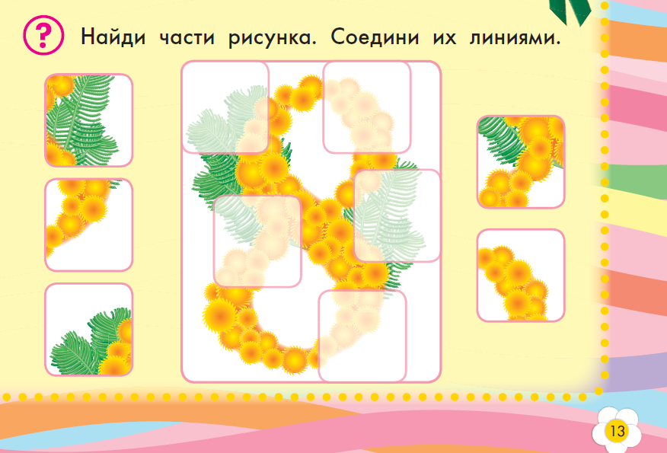
“К празднику. 8 марта”
Развитие внимания, знакомство с окружающим миром (природа, мимоза)

Slide 14
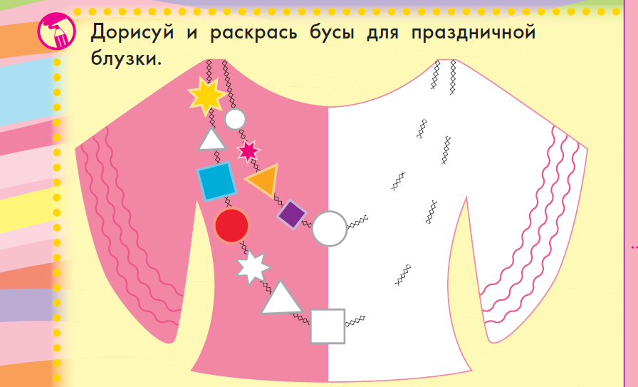
Занятие 2
Беседа о роли мамы. Выбираем стихи о маме для чтения на празднике. Возможные источники: http://malysham.info/mama/stihi/drugie-stikhi/detskie-stikhi-k-8-marta или http://detskiystih.ru/collection/stihi-na-8-marta-dlya-detej-6-7-let.html или подобрать стихи на английском (для младших школьников).
Развивающее упражнение из книги:

Slide 15
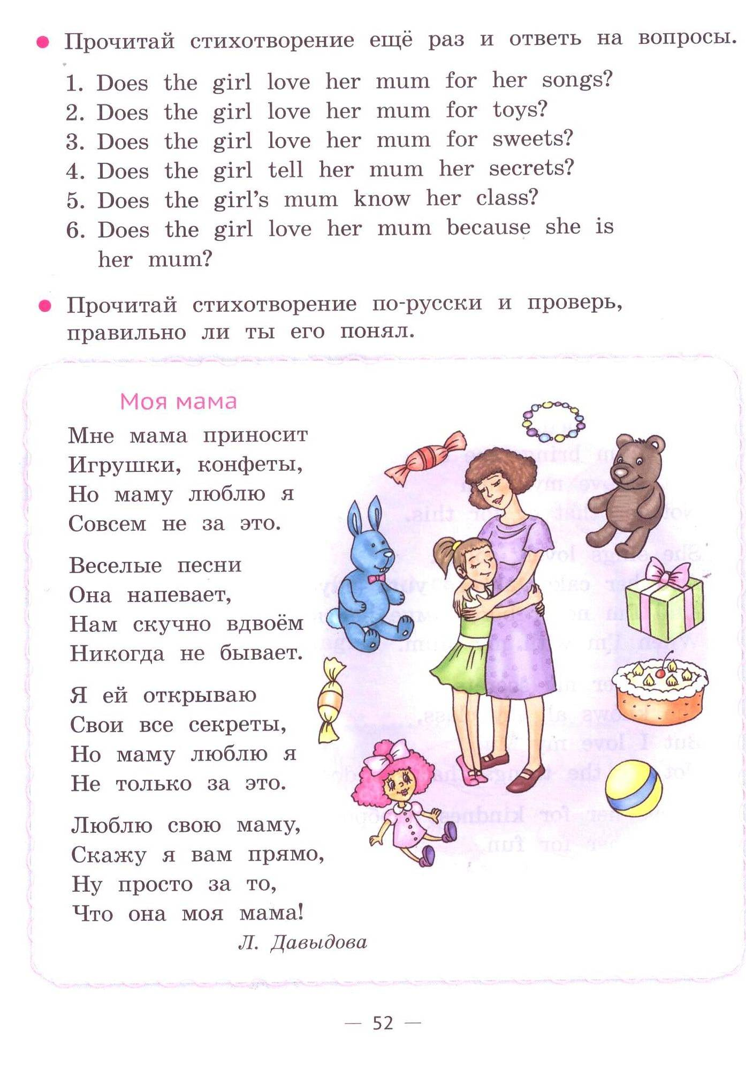

Можно использовать стихотворение «Моя мама» (пособие “Songs and poems for Junior School”).

Slide 16
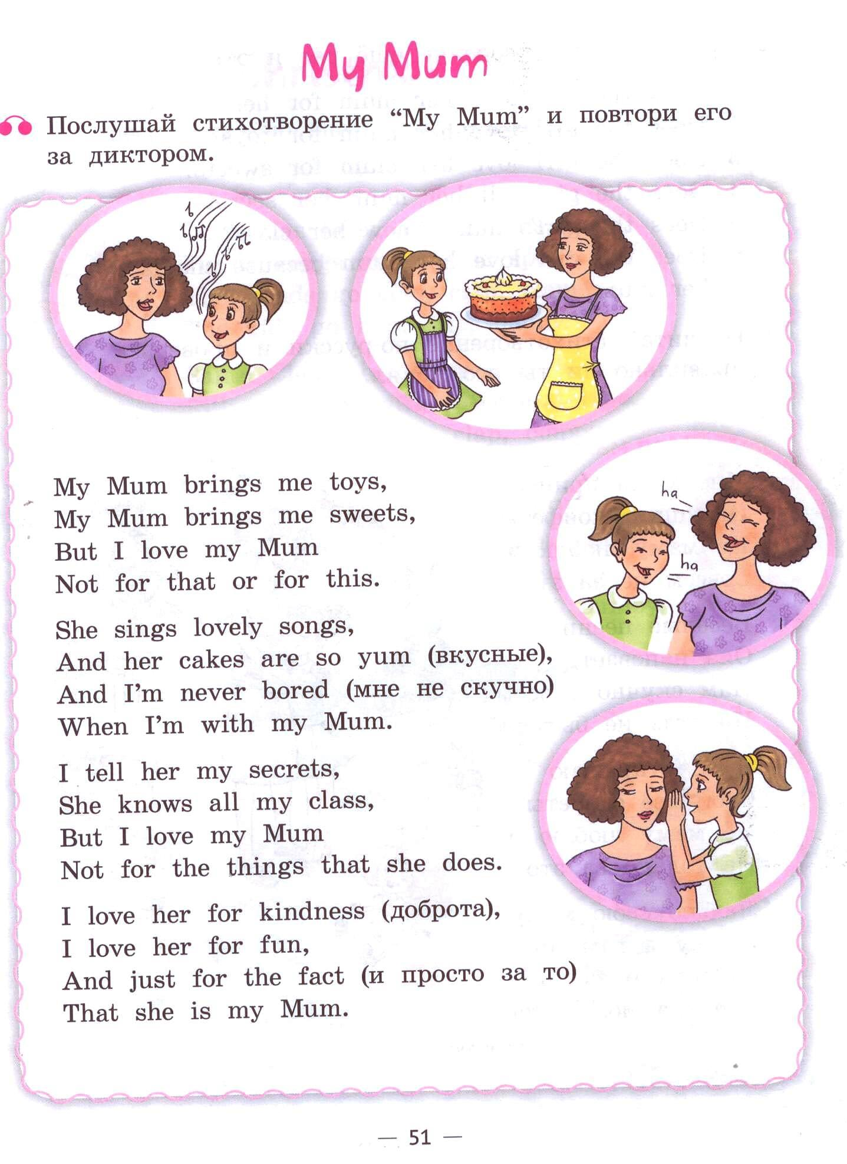
Стихотворение есть и на английском языке. Если занятие планируется на АЯ, то можно использовать эту версию.

Slide 17
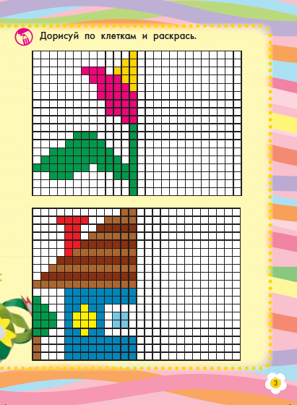
Занятие 3
Готовимся к конкурсу (или выставке) на лучший рисунок мамы. Сначала развиваем руку, делаем рисунок по клеточкам (из книги).
Для конкурса (или выставки) каждый ребенок рисует портрет мамы.

Slide 18

Занятие 4
Игры. Например, готовим еду на праздник 8 марта!
Дети делятся на две команды. Одна команда будет "варить" суп (называть овощи), а другая - "компот" (называть фрукты). Говорят по очереди. Выигрывает та команда, которая назвала больше слов.
(больше игр http://www.stranamam.ru/post/97924/)
Развивающее задание из книги

Slide 19
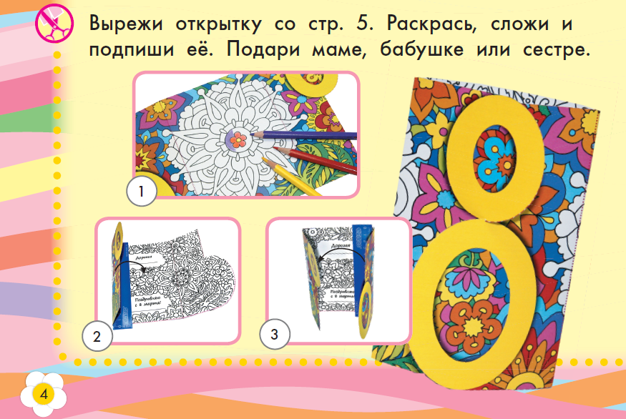


Занятие 5. Готовим подарки!

Slide 20

Занятие 6
Речевое и познавательное развитие:
Повторяем стихи о маме.
Развиваем речь. Играем в игру «Объяснялки». Игра также помогает развивать у детей логическое мышление. Для игры вызываются 2 человека. Они встают лицом ко всем ребятам, но один располагается за спиной другого. Последний пишет на листе бумаги слово и покалывает его остальным. Другой ребенок с помощью ребят должен отгадать, что написано на бумаге. При этом ребята косвенно могут описывать ему загаданное слово. Например, загадали слово "магазин". Объяснения могут быть следующими: "Это то, где люди покупают продукты", "Там продаются разные вещи" и т, д.
Учимся из частей создавать целый предмет (задание из книги).
Делаем выставку портретов мам, бабушек, сестер, подруг.

Slide 21
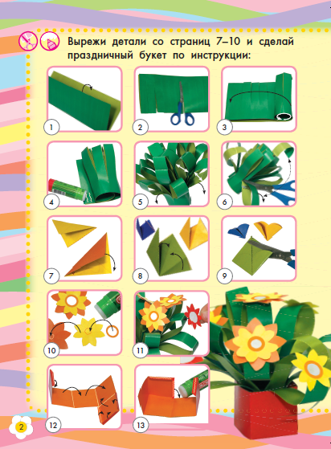
Занятие 7
Готовимся к утреннику по сценарию. В нем можно задействовать игры, в которые играли на занятиях; стихи, которые учили; выставку.
Делаем поделки чтобы украсить помещение (заготовки из книги).

Slide 22
Ссылки на различные сценарии праздников 8 марта
http://doshkolnik.ru/scenarii-8-marta.html
http://ped-kopilka.ru/vospitateljam/prazdniki-v-dou/8-marta-v-detskom-sadu/scenari-k-8-marta-v-detskom-sadu.html
http://prodetsad.spb.ru/konspekty/stsenariy_prazdnika_k_dnyu_8_marta_-_starshie_doshkolniki.html

Slide 23
Развитие ребенка и подготовка к празднованию 8 марта
Социально-коммуникативное развитие направлено на усвоение моральных и нравственных ценностей; становление целенаправленности и саморегуляции собственных действий; развитие эмоциональной отзывчивости, формирование готовности к совместной деятельности со сверстниками, формирование уважительного отношения и чувства принадлежности к своей семье;. формирование позитивных установок к различным видам труда и творчества.
Познавательное развитие - развитие воображения и творческой активности; формирование первичных представлений об объектах окружающего мира, о свойствах и отношениях объектов окружающего мира, об отечественных традициях и праздниках.

Slide 24
Развитие ребенка и подготовка к празднованию 8 марта
Речевое развитие включает владение речью как средством общения и культуры; развитие звуковой и интонационной культуры речи, знакомство с книжной культурой, детской литературой.
Художественно-эстетическое развитие предполагает реализацию самостоятельной творческой деятельности детей (изобразительной, конструктивно-модельной, музыкальной и др.).
Физическое развитие включает приобретение опыта в следующих видах деятельности детей: двигательной, координации движения, крупной и мелкой моторики обеих рук, становление целенаправленности и саморегуляции в двигательной сфере.

Slide 25
Резюме:
Празднование 8 марта в школе возможно совместить с уроками английского языка;
Можно сделать интересное внеклассное мероприятие;
Интересных материалов достаточно, чтобы провести интересные уроки и сам праздник.

Slide 26
“К празднику. 8 марта”
Книга "8 Марта" из серии "К празднику" станет отличным подарком для вашего ребенка. В ней содержатся увлекательные задания, а также аппликации и поделки. С ее помощью ребенок сможет своими руками сделать подарки к 8 Марта для мамы, бабушки, сестры или подруги.
Ребенку потребуются ножницы, клей, цветные карандаши или фломастеры.
Центральные страницы с заготовками для поделок можно заранее вынуть из книги.
https://www.englishteachers.ru/Wares/530.html

Slide 27
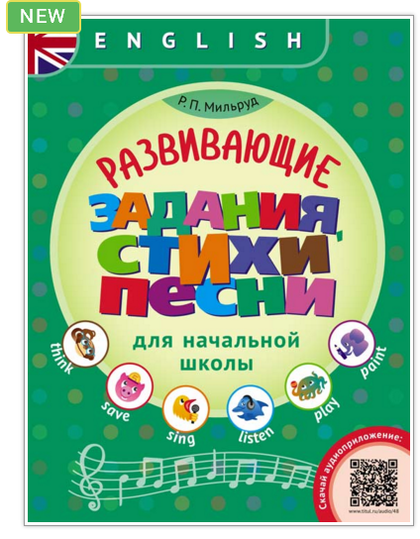
НОВИНКА!
Предлагаемое пособие соответствует тематике начальной школы и требованиям ФГОС НОО и предназначено для использования на уроках английского языка, во внеурочной деятельности, а также для дополнительных занятий.
Материалы пособия помогут школьникам не только расширить словарный запас по английскому языку, но и научиться уверенно применять его в реальных жизненных ситуациях, развить мышление, внимание, творческие способности.
Книга может использоваться с любым учебником английского языка для 2–4-х классов. Аудиоприложение со стихами и песнями можно скачать, сосканировав QR-код с обложки или пройдя по ссылке: www.titul.ru/audio/48 .
https://www.englishteachers.ru/shop/ware/775

Slide 28
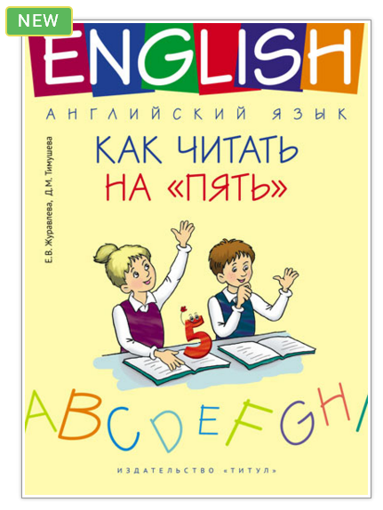
НОВИНКА!
Учебное пособие предназначено для обучения чтению младших школьников. Короткие, понятно изложенные правила чтения и большое количество тренировочных упражнений можно использовать как на уроках с любым учебником английского языка, так и для дополнительной тренировки во внеурочной деятельности и дома.
Предлагаемая структура занятий, иллюстрации и частое повторение лексики помогут детям не только научиться читать по-английски, но и расширить словарный запас.
https://www.englishteachers.ru/shop/ware/586

Slide 29

НОВИНКА!
Книга содержит пять полных вариантов олимпиады по английскому языку для учащихся 5–6-х классов. Каждый вариант состоит из заданий по аудированию, чтению, письму,
лексике и грамматике.
Пособие можно использовать в качестве банка олимпиадных заданий, а также для подготовки к олимпиадам по английскому языку на уроках и во
внеурочной деятельности.
Аутентичные тексты снабжены глоссарием.
Книга содержит ключи.
Аудиоприложение можно скачать бесплатно, сосканировав QR-код с обложки или пройдя по ссылке: www.titul.ru/audio/49

Slide 30

НОВИНКА!
Книга содержит четыре полных варианта олимпиады по английскому языку для учащихся 7-8 классов. Каждый вариант состоит из заданий по аудированию, чтению, письму, лексике и грамматике. Форматы заданий отражают диапазон заданий на всероссийских олимпиадах школьников.
Пособие можно использовать в качестве банка олимпиадных заданий, а также для подготовки к олимпиадам по английскому языку на уроках и во внеурочной деятельности.
Аутентичные тексты снабжены глоссарием. В особо сложных случаях задания в разделах “Аудирование” и “Чтение” снабжены комментариями.
Книга содержит ключи.
Аудиоприложение можно скачать бесплатно, сосканировав QR-код с обложки или пройдя по ссылке: www.titul.ru/audio/50

Slide 31

НОВИНКА!
Представляем новое пособие для подготовки к ВПР по английскому языку учащихся 11 класса - " ВПР. Письменная и устная части. 11 класс. Тренировочные тесты. Базовый уровень"!
Cоответствует проекту ВПР
Пособие поможет школьникам подготовиться к Всероссийской проверочной работе базового уровня в 11 классе.
Также сборник может использоваться для дополнительной подготовки к ЕГЭ по английскому языку. Аудиоприложение можно скачать бесплатно.
https://www.englishteachers.ru/shop/ware/654

Slide 32



Форум www.englishteachers.ru
https://www.englishteachers.ru/forum/
Интернет-магазин издательства «Титул»
https://www.englishteachers.ru/shop
«ТИТУЛ» в социальных сетях
ВКонтакте - http://vk.com/titulpublishers
Facebook - https://www.facebook.com/titulpublishers
Instagram - @titulpublishers
#издательствотитул
#titulpublishers

